Slide 1
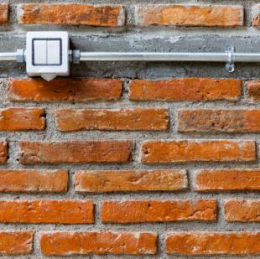
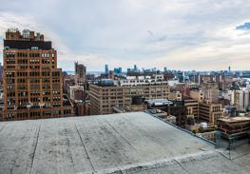
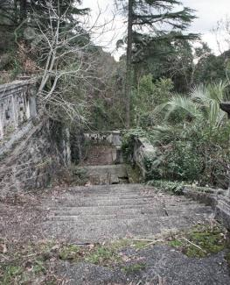
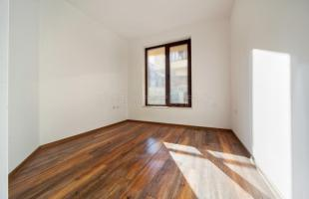
Ubicación
Elige el lugar dentro de la vivienda (utilizando sistema hidroponico, en una terraza o patio, azotea, en cualquier espacio con luz de aproximadamente 1 metro, puede ser pared ( paredes colgantes, escalonadas etc)
Acudir al taller en PILARES.

Slide 2
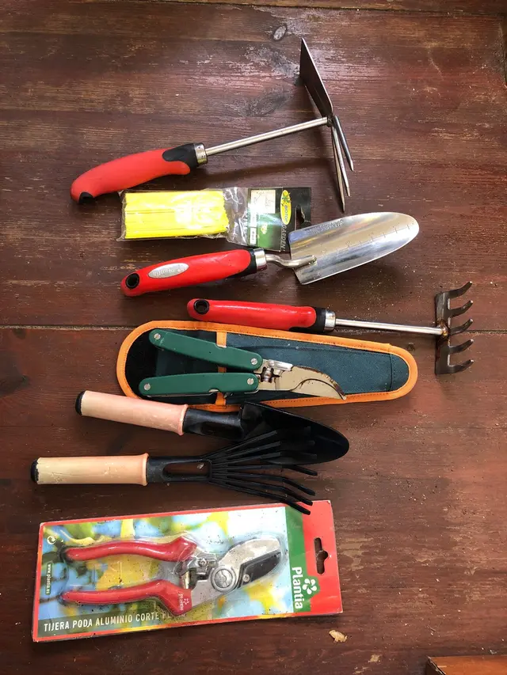
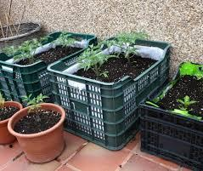
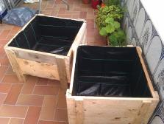
Herramientas que necesito para trabajar el huerto
Material reciclado como cajas, pet, semilleros, tijeras (depende del espacio y las necesidades de la persona que va comenzar con su huerto.
Acudir al taller en PILARES.

Slide 3
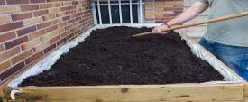
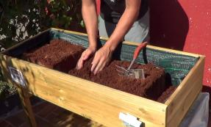
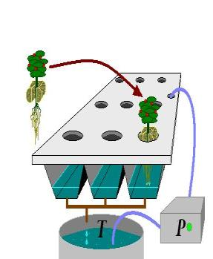
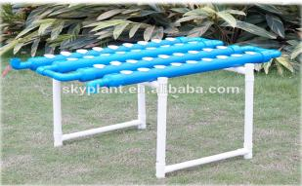
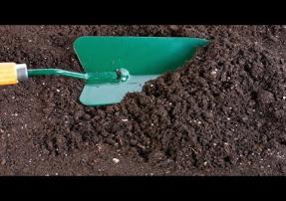
Preparación de la tierra o sistema hidropónico

Slide 4
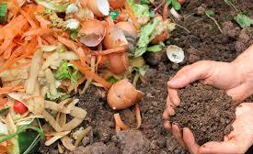
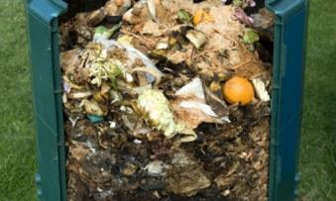
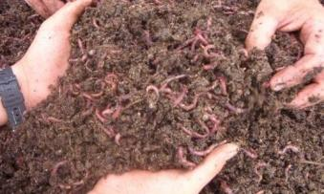
Preparación de composta

Slide 5
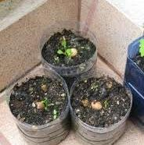
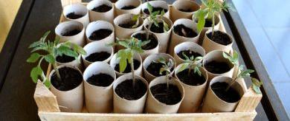
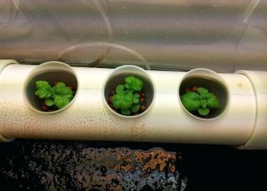
Proceso de germinación este puede ser con material reciclado o un semillero.
Acudir al taller en PILARES.

Slide 6
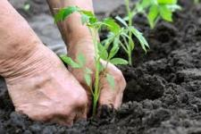
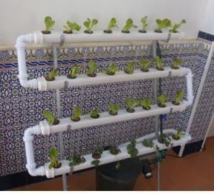
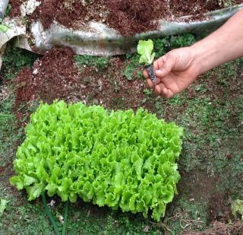
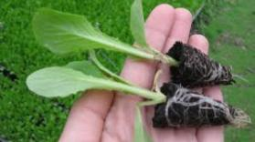
Proceso de trasplante.
Acudir al taller en PILARES.

Slide 7
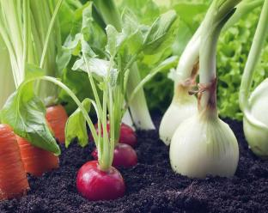
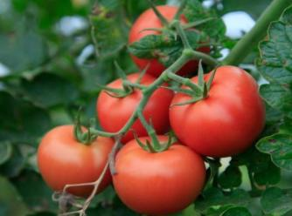
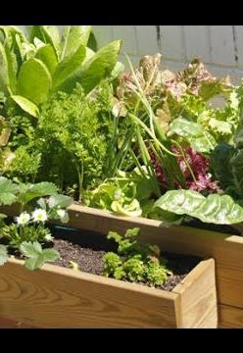
Cosecha
cuando estén listos ya puedes cosechar
Acudir al taller en PILARES para que aprendas cuando ya estén listos

